Slide 1
切断処理

Slide 2
クライアントの切断がなくなった場合の処理
切断した場合、サーバーのプレイヤー情報から、情報を削除する必要がある。
【処理の流れ】
① 切断を検出
↓
② 接続状態を変更
↓
③ プレイヤーキャラクターを削除
↓
④ 他のクライアントに通知
↓
⑤ スロットを開放

Slide 3
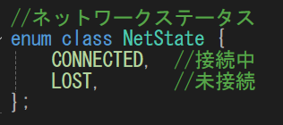
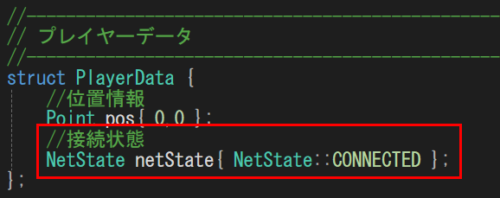
接続状態の変数をプレイヤー情報に追加
objID.hに追加
NetData.hに追加

Slide 4
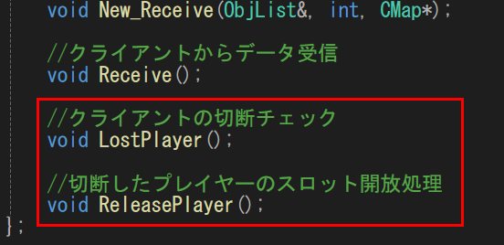
サーバクラスに追加
LostPlayer( ) ： 切断したネットワークハンドルを取得する
ReleasePlayer( ) ： 切断したネットワークハンドルの対象となる、プレイヤー情報スロットを初期化

Slide 5
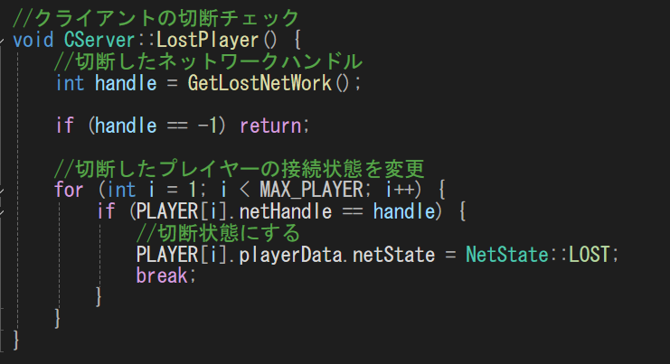
クライアントの切断チェック
LostPlayer( )
server.cppに追加

Slide 6
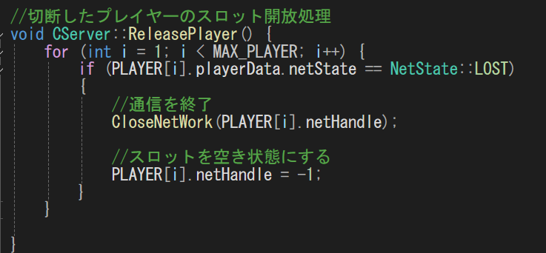
切断したプレイヤーのスロット開放
ReleasePlayer( )
server.cppに追加

Slide 7
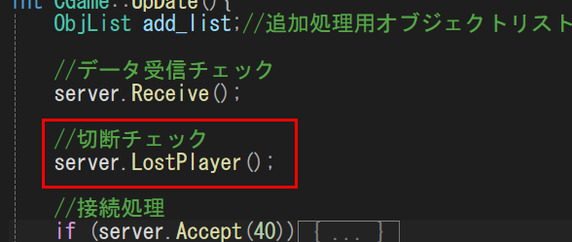
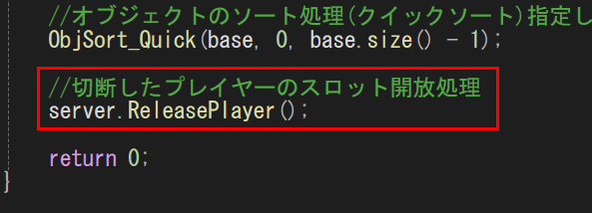
追加した関数をCGame::UpDate( )で呼び出し
それぞれの呼び出すタイミングは、
データ受信チェックの後に『切断チェック』
全ての処理が終了したタイミングで、『スロット開放処理』

Slide 8
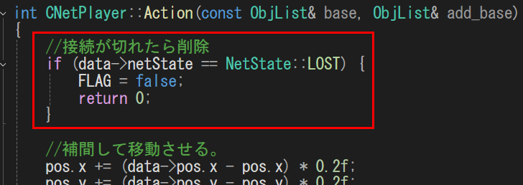
切断されたら、接続しているプレイヤーを削除する
CNetPlayer::Action( ) に処理を追加

